Slide 1
第13章 复杂数据的商务智能分析方法
Lecture 13: Analyzing Complex Data in BI

Slide 2
主要内容
13.1 序列模式挖掘
  13.1.1 序列模式的定义
  13.1.2 序列模式挖掘算法
13.2 社会网络分析
  13.2.1 中心度分析
  13.2.2 链接分析
13.3 数据流数据挖掘
13.4 多关系数据挖掘

Slide 3
13.1 序列模式挖掘
序列模式则是分析购物序列中物品之间的关联。
  例如，“买了电脑后一段时间内顾客会购买打印机”，这表达了先后两次购买的物品之间的关联。
序列模式挖掘算法主要有：AprioriAll、AprioriSome、GSP、SPADE、LAPIN-SPAM、FreeSpan 和PrefixSpan 等。
频繁闭合序列发现算法CloSpan。

Slide 4
13.1.1 序列模式的定义
一个序列（Sequence）s是若干个项集的有序列表，表示为s=<s₁s₂…s_{n}> ，其中s_{j}是一个项集。
s_{j} 又称为序列 的一个元素（Element），表示为(x₁x₂…x_{m}) ，其中x_{j}是一个项。
当一个元素只包含一个项时，小括号可省略。一个序列中所包含的所有项的个数称为序列的长度，含有k个项的序列称为k-序列。
对s中的每个元素按顺序进行编号，元素的编号称为元素号（Element ID，简称EID）。

Slide 5
子序列超序列的定义
已知序列 s_{a}=<a₁a₂…a_{n}>，序列s_{b}=<b₁b₂…b_{m}>，m≥n，若存在整数i₁<i₂<…<i_{n} 使得 a₁⊆a_{i1}, a₂ ⊆b_{i2}, …, a_{n}⊆ b_{in}，则称 s_{b}包含s_{a}，或 s_{a}被 s_{b}包含，记为 s_{a} ⊆ s_{b} （若 s_{a}≠ s_{b}，记为 s_{a}⊂ s_{b}），称 s_{a}为 s_{b}的子序列，s_{b} 称为 s_{a}的超序列。
例如，<a(ac)(ad)e>是一个6-序列。<a>、<ac>都是序列<a(ac)(ad)e>的子序列，但<a(cd)>不是。

Slide 6
前缀序列、后缀序列
已知序列 s_{a}=<a₁a₂…a_{n}>，序列s_{b}=<b₁b₂…b_{m}>，n≤m ，s_{a}称为 s_{b} 的前缀序列（或简称前缀），当且仅当：1）s_{a}的前n-1个元素分别与s_{a}的前n-1个元素对应相等，即对于任意 ，都有 a_{i}=b_{i}；2）a_{n}⊆ b_{n} ；3）按字母顺序，集合(b_{n}−a_{n}) 中的所有项都在 a_{n}中的所有项之后。若 s_{a}是 s_{b}的前缀，则 β=<b_{n}’b_{n+1}…b_{m}>称为 s_{b}相对于前缀 s_{a}的后缀序列（或简称后缀），其中 b_{n}’=b_{n}−a_{n}。
例如，<a>、<aa>、<a(ac)>都是序列<a(ac)(ad)e>的前缀， <(ad)e>是序列<a(ac)(ad)e>相对于前缀<a(ac)>的后缀。

Slide 7
序列数据库、频繁序列
一个序列数据库SD由若干个序列构成，每个序列有一个唯一的序列号SID（Sequence ID）。
给定序列数据库SD，一个序列 α（又称序列模式）的支持度，记为sup(α) ，是指SD中所有包含α的序列的个数。若α的支持度不小于用户指定的最小支持度，则称α是一个频繁序列。
给定序列数据库SD以及最小支持度minsup，序列模式挖掘问题就是要找到SD中的所有满足最小支持度的频繁序列。

Slide 8
序列数据库的举例
SID | 序列
1 | <a(bc)b(cd)>
2 | <a(bcd)b>
3 | <(cd)eac>
SD由3个序列构成，有a、b、c、d、e共5个项。第1个序列有4个元素，分别为(a)、(bc)、(b)和(dc)，EID分别为1至4。设最小支持度minsup = 2。
序列<a(bc)>出现在第1个和第2个序列中，则sup(<a(bc)>) = 2，满足minsup，所以该序列模式是频繁的。但由于在第1个和第2个序列中，还包含序列模式<a(bc)b>，是<a(bc)>的超序列，且支持度也是2，因此序列模式<a(bc)>不是一个闭合序列。

Slide 9
13.1.2 序列模式挖掘算法SPADE
由Mohammed J. Zaki于2001年提出。
它利用了支持度的反单调特性，即一个频繁序列模式的任意一个子序列也一定是频繁的，或者反过来说，一个非频繁序列模式的任意一个超序列一定是非频繁的。
SPADE算法将序列数据库中的序列进行变换，改为用序列号和元素号来表示每个项，这种表达方式称为纵向ID列表。对于表13.1中的序列数据库，对应的纵向ID列表如表13.4所示。

Slide 10
第1步—构造纵向ID列表
算法的第1步是将序列数据库SD转化为纵向ID列表，如下表所示。
表中，每个项各对应一个ID列表，ID列表中每一行的内容为（SID, EID），SID是序列号，EID是元素号。
a (SID,EID) | b (SID,EID) | c (SID,EID) | d (SID,EID) | e (SID,EID)
1, 1 2, 1 3, 3 | 1, 2 1, 3 2, 2 2, 3 | 1, 2 1, 4 2, 2 3, 1 3, 4 | 1, 4 2, 2 3, 1 | 3, 2

Slide 11
第2步—找所有的频繁2-序列。
把每个频繁项的ID列表扫描进内存，然后对其进行纵向到横向的转换（如表13.5所示），使得只有当两个项拥有相同的SID时才会被配对组合。
在此例中可以得到的候选2-序列包括：<ab>，<ac>，<ad>，<bb>，<bd>，<cb>，<cd>，<cc>，<ca>，<db>，<(bc)>，<(cd)>，<(bd)>。
SID | (项，EID)
1 | (a, 1) (b, 2) (b, 3) (c, 2) (c, 4) (d, 4)
2 | (a, 1) (b, 2) (b, 3) (c, 2) (d, 2)
3 | (a, 3) (c, 1) (c, 4) (d, 1)

Slide 12
第3步—分解
把所有的频繁2-序列，根据其长度为1的前缀序列，前缀序列相同的序列作为一类，这样分解为不同的类。
本例中是3类：
  前缀为<a>的一类包括<ab>，<ac>，<ad>。
  前缀为<b>的一类包括<bb>和<(bc)>。
  前缀为<c>的一类包括<cc>，<cb>和<(cd)>。

Slide 13
第4步—序列的顺序连接
对于每两个拥有相同的长度为(k-1)的前缀的频繁k-序列，进行顺序连接。每次顺序连接最多可产生三类(k+1)-序列以及这些序列的ID列表。
序列<ab>和<ac>的顺序连接产生三个候选的3-序列(如图)： <abc>，<acb>，<a(bc)>，其中<abc>非频繁。
序列<ab>和<ab>的顺序连接产生的是<abb>，其ID列表包括（1，3）和（2，3）。
abc
1, 4
ab
1, 2 1, 3 2, 2 2, 3
ac
1, 2 1, 4 2, 2 3, 4
acb
1, 3 2, 3
a(bc)
1, 2 2, 2

Slide 14
SPADE 算法小结
具有以下优势：
  第一，对ID列表进行顺序连接比较简单快捷，而且随着频繁序列的长度增长，ID列表的规模会减小；
  第二，通过分解操作，产生候选序列这一代价较大的过程被限制在较小的子类中；
  第三，由于只有3次对数据库的遍历，输入/输出的代价较低。
但，SPADE仍然需要产生相当数量的候选序列，尤其是当序列数据库规模很大、序列模式可能很长的情况。

Slide 15
13.2 社会网络分析
人类社会中个人或组织之间存在各种各样的社会关系，由个人或组织及其之间的关系构成的网络称为社会网络（social network）。
社会网络分析（social network analysis）是对社会网络的结构和属性进行分析，以发现其中的局部或全局特点，发现其中有影响力的个人或组织，发现网络的动态变化规律等。
社会网络分析是一个多学科交叉研究领域，涉及社会学、计算机、心理学、经济、数学等多种学科。
本节重点介绍中心度分析以及链接分析技术。

Slide 16
13.2.1 中心度分析
中心度分析可用于识别网络中重要的个体或组织。
社会网络中心度度量有很多，典型的包括：
  度中心度（degree centrality）度量；
  中间中心度(Betweenness Centrality)；
  接近中心度（Closeness Centrality）；
  特征向量中心度(eigenvector centrality)
  …等。
社会网络通常利用图G（V，E）表示，其中V是结点的集合，每个结点代表一个用户，可以是个体或组织；E是边的集合。

Slide 17
社会网络有向图示例
图中结点代表用户，边代表用户之间的关注关系，其中：
  V={ v_{a}，v_{b}，v_{c}，v_{d}，v_{e}}，
  E={(v_{a}, v_{b})，(v_{a}, v_{d})，(v_{b}, v_{c})，(v_{b}, v_{d})，(v_{b}, v_{e})，(v_{e}, v_{c})}。
v_{b}
v_{a}
v_{c}
v_{e}
v_{d}

Slide 18
度中心度
根据结点的度来衡量结点的重要性。
一个结点如果与很多其他结点有关系，某种程度上说明它重要。
  无向图中一个结点k的度中心度，记为DC(k)，等于一个结点的度，即DC(k)=deg(k)；
  有向图中一个结点k的度中心度，可以定义为入度中心度和出度中心度。
图13.2中，结点v_{b}的入度中心度为1，出度中心度为3.

Slide 19
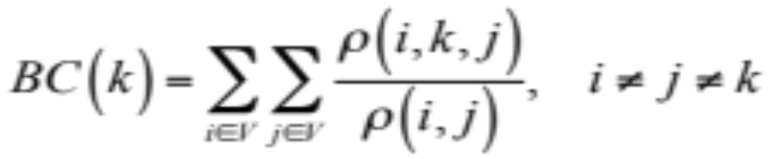
中间中心度
衡量一个用户在一个网络中对于最大化信息传播的重要性。
中间中心度高的用户往往起到一个信息传播桥梁的作用。一个结点k的中间中心度，记为BC(k)，计算公式如下：
其中i和j是图中不同于结点k的任意两个结点；ρ(i, k, j)指的是从结点i到结点j的最短路径中经过结点k的路径个数，而ρ(i, j)指的是从结点i到结点j的最短路径的个数。

Slide 20
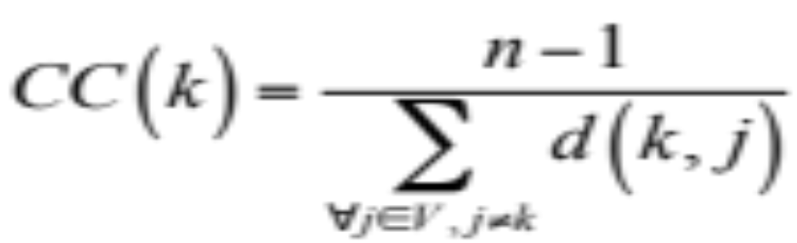
接近中心度
度量一个结点与图中其他结点的联系紧密程度，衡量的是信息从一个结点向其它节点的传播速度。它是通过最短路径的长度来衡量的，对于无向图其计算公式如下：
(13-2)
其中j是图中不同于结点k的任结点，n=|V|，是图中结点个数；d(k, j)指的是从结点k到结点j的最短路径的长度（即路径中边的个数）。例如，从v_{b}到v_{c}的最短路径是v_{b}v_{c}，长度为1.

Slide 21
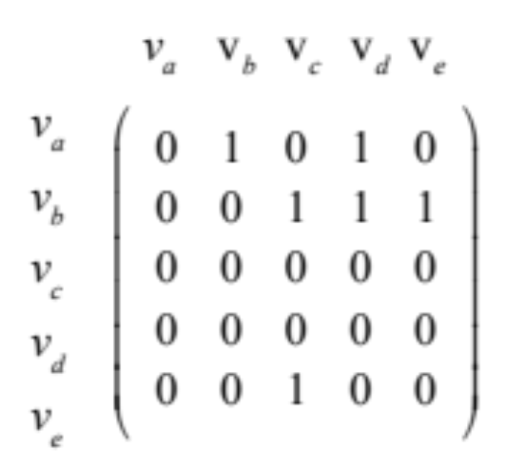
特征向量中心度
特征向量中心度将一个结点的邻居的重要性考虑在内。它将图的邻接矩阵的最大特征根对应的特征向量中的每个值作为对应结点的重要性度量，即存在一个非零向量x使得：
Ax=λx （13-3）
其中，A是图G的邻接矩阵，λ是A的特征根。
邻接矩阵

Slide 22
13.2.2 链接分析
PageRank可以看作是特征向量中心度的一个变体，它由Google 创始人sergey Brin 和Lawrence Page提出，用于衡量web 页面的权威性。它基于以下3点假设：
  如果一个页面被很多其他页面所指向，则这个页面可能是重要的。
  如果一个页面被重要的页面所指向，则这个页面可能是重要的。
  一个页面的重要性均分传播到它指向的页面中。

Slide 23
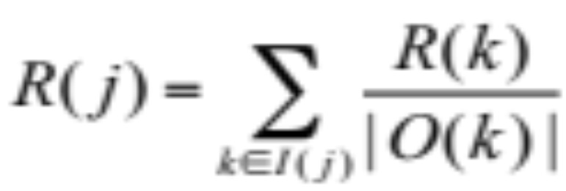
PageRank计算（1）
给定图G(V, E)，|V|=n，设M是该图转移矩阵T的转置矩阵，M_{kj}，即M中第k行第j列的元素，其取值分为两种情况：
  若结点j和k之间存在j指向k的边，则M_{kj}=1/|O(j)|, 其中|O(j)|代表结点j的出度。
  若两个结点之间不存在这种边，则M_{kj}=0。R(j)代表结点j的权威度。
根据这3个假设，任一个点的权威度可以如下计算：

Slide 24
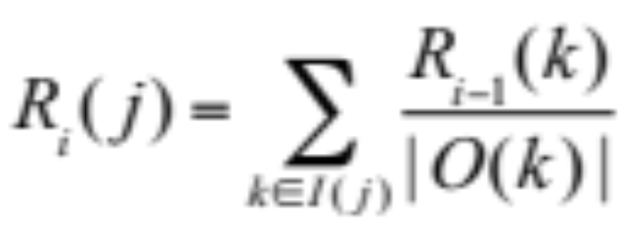
PageRank计算（2）
权威度的定义是递归的，因此可以进行迭代计算：
初始情况下,每个结点的权威度为1/n,即R₀(j)=1/n。
相应地，设R代表权威度列矢量，可以利用矩阵运算如下：
R_{i} = M × R_{i-1}

Slide 25
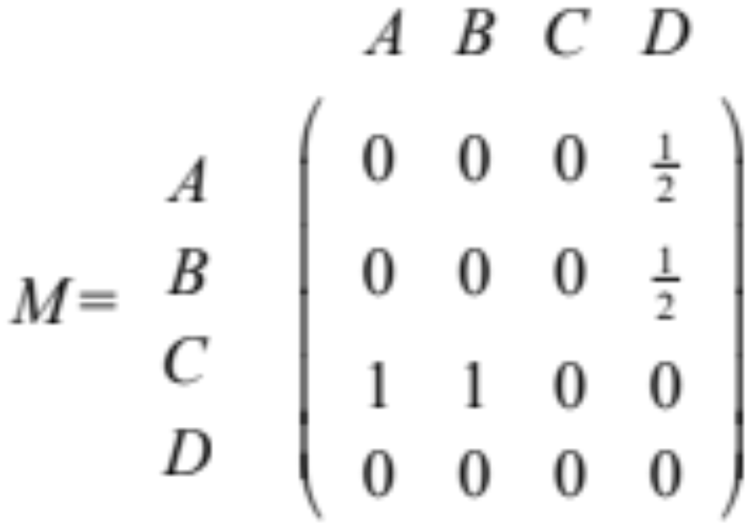
示例
A
B
C
D
图G 图G的转移矩阵M

Slide 26
13.3 数据流数据挖掘
实际应用中，有些数据是实时、动态产生的，每个数据项到达的顺序未知，长度可能是无限的。例如，提交给搜索引擎的查询、股票交易、电信记录、自动取款机交易记录、零售商品交易记录也属于数据流。
由于速度快，数量大，现有存储设备通常无法保存数据流的所有历史信息，如果要实时发现隐藏在数据流中的某些知识，需要设计高效的挖掘算法，以便对数据流读取一次或几次就发现所需要的知识。
传统数据挖掘技术很难直接应用于数据流挖掘。

Slide 27
引入几个符号定义
设S表示输入数据流：S=<e₁, e₂, e₃… e_{N}>。称S为长度为N的数据流。设I表示数据流中不同数据项的集合，I={a₁, a₂, a₃… a_{n}}， 即e_{i}∈I。
设F_{i}表示集合I中项a_{i}在S中的真实出现频率，f_{i}表示采用一定方法记录的a_{i}的近似频率。
从数据流S中挖掘频繁项的任务为，设S的当前长度为N，给定相对频率阈值φ∈(0,1)，要求输出S中所有出现频率不小于φN的数据项。

Slide 28
流数据挖掘的近似模型
给定相对频率阈值φ∈(0,1)和错误率ε∈(0,φ)，在数据流S停止之前的任意时刻，输出的数据项满足如下两个条件：
  (1) 所有输出数据项都要满足F_{i}≤f_{i}≤F_{i}+εN；
  (2) 所有输出数据项都要满足F_{i}≥(φ-ε)N，并且所有F_{i}≥φN的数据项都被输出。
满足这两个条件的数据项称为ε缺陷频繁项。
上述条件中，条件(1)保证了输出数据项的估计频率不会偏离真实频率太多，而条件(2)保证了输出数据项在允许的错误范围内都是频繁的，并且真正频繁的数据项不会被漏掉。

Slide 29
Space Saving算法(1)
由Agrawal和Abbadi提出；
给定错误率ε∈(0,φ)，该算法设置m个计数器，且m=1/ε，每个计数器的内容为(e, f, d)，
其中e是数据项，f为e的近似频率，d为近似频率f与真实频率F之间的最大差值，即误差。

Slide 30
Space Saving算法(2)
对于数据流S中出现的每个元素e按照如下过程记录每个数据项的出现频率。
  如果当前计数器中存在e的计数器，将计数器的f值增1；
  如果当前计数器中不存在e的计数器，但是当前的计数器个数小于m，则新增计数器，令其取值为(e，1，0)；
  如果当前计数器中不存在e的计数器，且当前的计数器个数等于m，则找到f值最小的计数器，设该计数器记录的信息为(e_{m}, f_{m}, d_{m)}将其改为记录当前数据项e，令计数器其取值为(e, f_{m}+1, f_{m)}，其中f_{m}和d_{m}是这个计数器原来记录的数据项的相应的近似频率和误差。
当用户发出查询满足φ的频繁的数据项时，输出计数器记录的满足f >φN的所有数据项。

Slide 31
示例（1）
假设当前数据流S为S=<ABACBADBCB>，共有3个计数器，其监控各个元素出现频率的过程如下。
前6个元素出现之后，计数器的内容如下表所示。
表13.6 数据流计数器
元素 | A | B | C
近似频率f | 3 | 2 | 1
误差d | 0 | 0 | 0

Slide 32
示例（2）
第7个元素D出现之后，选择当前监控元素C的计数器监控D，修改其3部分内容的取值，近似频率增1，此时计数器的内容如表13.7所示。
第8个元素B出现之后，B正被监控，只需将其近似频率增1。
表13.7 数据流计数器
元素 | A | B | D
近似频率f | 3 | 2 | 2
误差d | 0 | 0 | 1
表13.8 数据流计数器
元素 | A | B | D
近似频率f | 3 | 3 | 2
误差d | 0 | 0 | 1

Slide 33
示例（3）
第9个元素C出现之后，从已有的计数器中找出一个来监控它，选择当前监控元素D的计数器，修改其3部分内容的取值后如下表所示。
第8个元素B出现之后，B正被监控，只需将其近似频率增1。
表13.9 数据流计数器
元素 | A | B | C
近似频率f | 3 | 3 | 3
误差d | 0 | 0 | 2
表13.10 数据流计数器
元素 | B | A | C
近似频率f | 4 | 3 | 3
误差d | 0 | 0 | 2

Slide 34
13.4 多关系数据挖掘
企业运营过程中收集、积累的数据绝大多数存储在信息系统的数据库中。
最常用的数据库是关系数据库，由多个关系构成。每个关系对应一个表。
数据仓库中的数据也多数是由关系数据库管理系统进行存储和管理。
商务智能的实际应用中需要进行分析的数据通常是存储在多个表中。这种存储方式可以使得数据的冗余低，避免数据的不一致性。

Slide 35
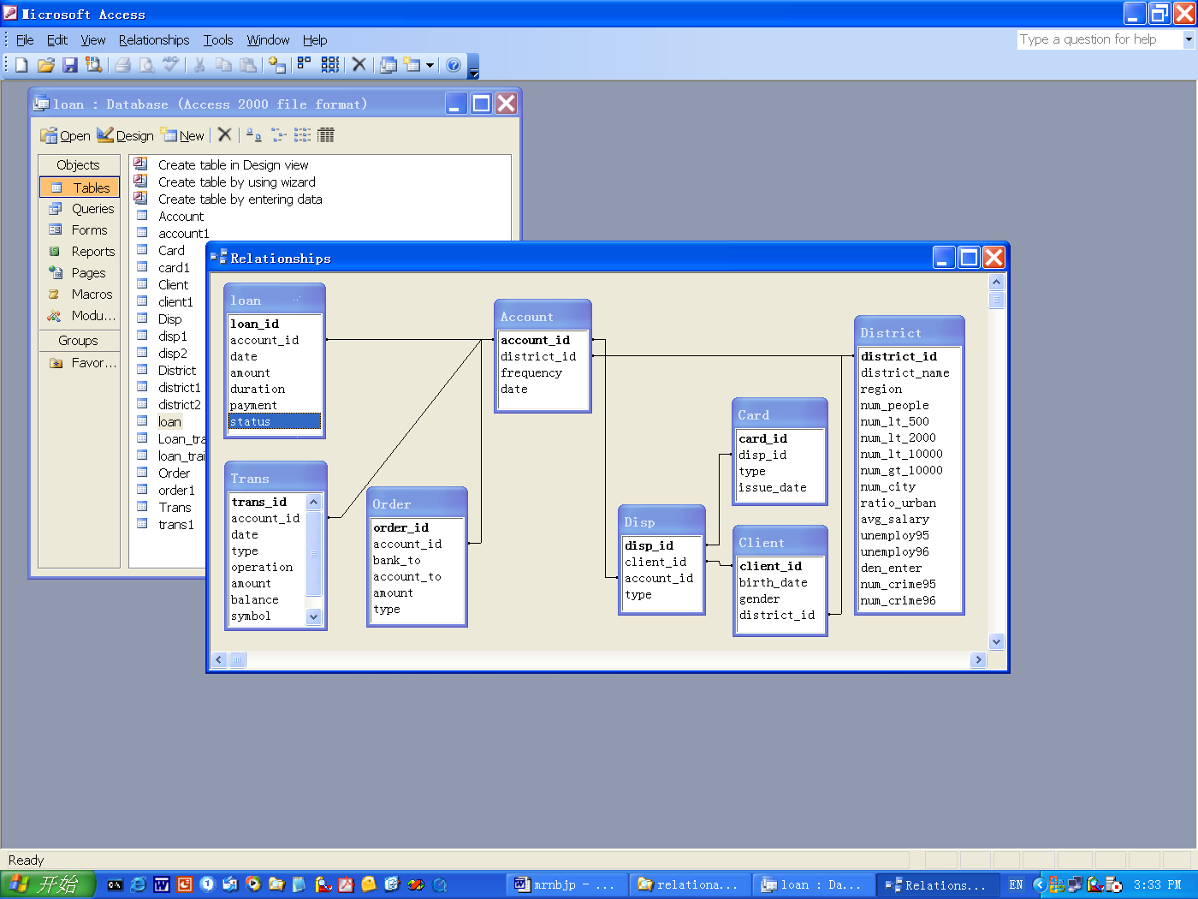
一个多关系的金融数据库
数据库中存放了账户信息（account表）、客户信息（client表）、人口统计信息（district表）、关联的信用卡信息（card表）、贷款信息（loan表）以及有关的交易信息（trans表和order表）。表disp表达了表account和表client之间的联系。

Slide 36


An Example: Loan Applications
Ask the backend database
Approve or not?
Apply for loan

Slide 37
The Backend Database
Account
District
Loan
account-id
district-id
Target relation:
Each tuple has a class label, indicating whether a loan is paid on time.
loan-id
district-id
dist-name
account-id
frequency
Card
region
date
date
card-id
#people
amount
disp-id
#lt-500
duration
Transaction
type
#lt-2000
payment
trans-id
issue-date
#lt-10000
#gt-10000
account-id
#city
date
Disposition
ratio-urban
Order
type
disp-id
order-id
avg-salary
operation
account-id
unemploy95
account-id
amount
client-id
bank-to
unemploy96
balance
den-enter
account-to
symbol
Client
amount
#crime95
client-id
#crime96
type
birth-date
gender
district-id
How to make decisions to loan applications?

Slide 38





Rule-based Classification
Ever bought a house
Live in Chicago
Approve!
Applicant
Just apply for a credit card
Reject …
Applicant

Slide 39
Rule Generation
Search for good predicates across multiple relations
Loan ID | Account ID | Amount | Duration | Decision
1 | 124 | 1000 | 12 | Yes
2 | 124 | 4000 | 12 | Yes
3 | 108 | 10000 | 24 | No
4 | 45 | 12000 | 36 | No
Applicant #1
Loan Applications
Applicant #2
Account ID | Frequency | Open date | District ID
128 | monthly | 02/27/96 | 61820
108 | weekly | 09/23/95 | 61820
45 | monthly | 12/09/94 | 61801
67 | weekly | 01/01/95 | 61822
Applicant #3
Orders
Accounts
Applicant #4
Other relations
Districts

Slide 40
Previous Approaches
Inductive Logic Programming (ILP)
  To build a rule
    Repeatedly find the best predicate
    To evaluate a predicate on relation R, first join target relation with R
  Not scalable because
    Huge search space (numerous candidate predicates)
    Not efficient to evaluate each predicate
      To evaluate a predicate
      Loan(L, +) :- Loan (L, A,?,?,?,?), Account(A,?, ‘monthly’,?)
      first join loan relation with account relation
CrossMine is more scalable and more than one hundred times faster on datasets with reasonable sizes

Slide 41
CrossMine: An Efficient and Accurate Multi-relational Classifier
Tuple-ID propagation: an efficient and flexible method for virtually joining relations
Confine the rule search process in promising directions
Look-one-ahead: a more powerful search strategy
Negative tuple sampling: improve efficiency while maintaining accuracy

Slide 42
Tuple ID Propagation
Loan ID | Account ID | Amount | Duration | Decision
1 | 124 | 1000 | 12 | Yes
2 | 124 | 4000 | 12 | Yes
3 | 108 | 10000 | 24 | No
4 | 45 | 12000 | 36 | No
Applicant #1
Applicant #2
Account ID
Frequency
Open date
Propagated ID
Labels
124
monthly
02/27/93
1, 2
2+, 0–
108
weekly
09/23/97
3
0+, 1–
45
monthly
12/09/96
4
0+, 1–
Applicant #3
67
weekly
01/01/97
Null
0+, 0–
Possible predicates:
Frequency=‘monthly’: 2 +, 1 –
Open date < 01/01/95: 2 +, 0 –
Applicant #4
Propagate tuple IDs of target relation to non-target relations
Virtually join relations to avoid the high cost of physical joins

Slide 43
Tuple ID Propagation (cont.)
Efficient
  Only propagate the tuple IDs
  Time and space usage is low
Flexible
  Can propagate IDs among non-target relations
  Many sets of IDs can be kept on one relation, which are propagated from different join paths
R₁
R₂
Target Relation
R₃

Slide 44
Overall Procedure
Sequential covering algorithm
while(enough target tuples left)
  generate a rule
  remove positive target tuples satisfying this rule
Examples covered
by Rule 2
Examples covered
by Rule 1
Examples covered
by Rule 3
Positive examples

Slide 45
Rule Generation
To generate a rule
  while(true)
  find the best predicate p
  if foil-gain(p)>threshold then add p to current rule
  else break
A3=1
A3=1&&A1=2
A3=1&&A1=2
&&A8=5
Negativeexamples
Positiveexamples

Slide 46
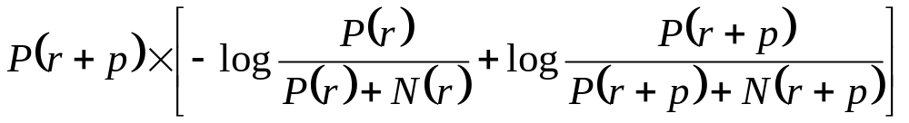
Evaluating Predicates
All predicates in a relation can be evaluated based on propagated IDs
Use foil-gain to evaluate predicates
  Suppose current rule is r. For a predicate p,
  foil-gain(p) =
Categorical Attributes
  Compute foil-gain directly
Numerical Attributes
  Discretize with every possible value
Notes:
P(r) (or N(r)) is the number of positive (or negative) target tuples satisfying a rule r.

Slide 47
Rule Generation
Start from the target relation
  Only the target relation is active
Repeat
  Search in all active relations
  Search in all relations joinable to active relations
  Add the best predicate to the current rule
  Set the involved relation to active
Until
  The best predicate does not have enough gain
  Current rule is too long

Slide 48
Rule Generation: Example
Account
District
Target relation
Loan
account-id
district-id
loan-id
district-id
dist-name
account-id
frequency
Card
region
date
date
card-id
#people
amount
First predicate
disp-id
#lt-500
duration
Transaction
type
#lt-2000
payment
trans-id
issue-date
#lt-10000
#gt-10000
account-id
#city
date
Disposition
ratio-urban
Order
type
disp-id
order-id
avg-salary
operation
account-id
unemploy95
account-id
amount
client-id
Second predicate
bank-to
unemploy96
balance
den-enter
account-to
symbol
Client
amount
#crime95
client-id
#crime96
type
birth-date
Range of Search
gender
district-id

Slide 49
Look-one-ahead in Rule Generation
Two types of relations: Entity and Relationship
Often cannot find useful predicates on relations of relationship
No good predicate
Target
Relation
Solution of CrossMine:
  When propagating IDs to a relation of relationship, propagate one more step to next relation of entity.

Slide 50
Negative Tuple Sampling
A rule covers some positive examples
Positive examples are removed after covered
After generating many rules, there are much less positive examples than negative ones
–
+
–
–
–
+
+
–
+
–
+
–
+
+
–
–
+
+
+
–
–
–
–
–
+
+
–
–
+
+
+
–
+

Slide 51
Negative Tuple Sampling (cont.)
When there are much more negative examples than positive ones
  Cannot build good rules (low support)
  Still time consuming (large number of negative examples)
Make sampling on negative examples
  Improve efficiency without affecting rule quality
–
–
–
–
–
–
–
+
–
–
–
–
–
–
–
–
–
+
+
+
–
+

Slide 52


